Slide 1
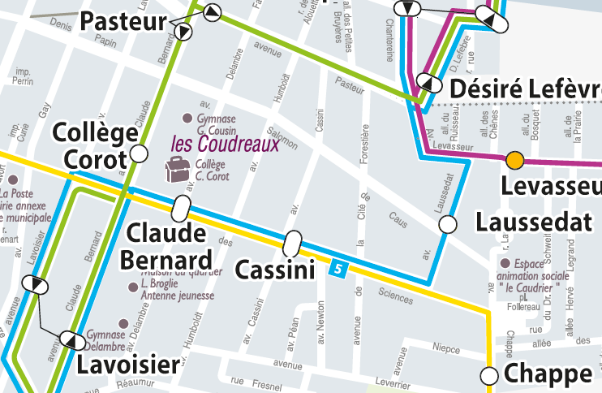
Réf.: L1-L5-L7S-L9S-0523-1-1
1
5
7s
9s
En raison de travaux Avenue des Sciences, les arrêts suivants ne seront pas desservis:
Claude Bernard et Cassini : sur les lignes 1, 5, 7s et 9s dans les deux sens de circulation.
Collège Corot (Rue Claude Bernard): Ligne 7s dans les deux sens de circulation,
Collège Corot (Rue Delambre): Ligne 9s dans les deux sens de circulation,
Du 22 mai 2023 jusqu’à la fin des travaux.
Merci de vous reporter à l’arrêt Collège Corot de la ligne 7 pour les lignes 1, 5 et 9s et à l’arrêt Pasteur pour la ligne 7s.
Nous vous prions de bien vouloir nous excuser pour la gêne occasionnée.
Arrêts non desservis
Arrêt de report
Cheminement piéton
Collège Corot > Pasteur : 3/5 minutes – 220/400 mètres
Collège Corot (Delambre) > Collège Corot : 4 minutes – 280 mètres
Claude Bernard > Collège Corot :
3 minutes – 260 mètres
@ TransdevStbc
transdev-idf.com
01 64 21 89 90

